Slide 1
Římští básníci a historikové
Zesměšňování a pohrdání

Slide 2
Důležitá data
1010–970 David?
970–931 Šalomoun?
925? př.nl. Farao Šošenk I. zaútočil na Judsko
753 př.nl. „Založení Říma“
722 př. nl. zničení Izraele (Samaří) Asyřany, Izrael asyrskou provincií, Judsko platí tribut
705 př.nl. obléhání Lakíše a Jeruzaléma asyrským králem Sancheríbem x judský král Chizkijáš vítěz
625 a 609 př.nl. Asýrie válčí s Babyloňany, konec Asýrie, judský král Jóšijáš (640–609) padl v bitvě u Megidda x farao Neko II.
587 př.nl. Novobabylonská říše dobyla Judsko, Judsko babylonskou provincií, babylonské zajetí,
539 př.nl. Peršan Kýros Veliký dobyl Babylon, návrat Židů, Judsko perskou provincií Jehúd
509 př.nl. Vytvoření římské republiky
336–323 př.nl. Alexandr Veliký, dobytí Persie, vláda Ptolemaiovců a Seleukovců od 200 př.nl.
280–146 římsko-řecké války, 188 bitva u Apameie - Antiochos III., 146 Řecko řím. Provincií.
264–146 př.nl. Punské války, zřízena provincie Africa Proconsularis, Řím největší mocností Středomoří
Makabejské povstání (167–161 př. n. l.) - vůdci Juda, Jonatán, Šimon - založil Hasmonejskou dynastii.
129 Šimonův syn Jan Hyrkános (134 –104 ) získal samostatnost na Seleukovcích, syn Alexandr Jannaios (103–76)
88 – 84 př. n. l., 83 – 81 př. n. l., 74 – 63 př. n. l. – války Říma s pontským králem Mithradatem, dokončil Pompeius
67–62 př.nl. Pompeius na východě, občanská válka o moc v Judsku, r. 63 udělal z Judska vazalské království.
37–4 př.nl. Herodes Veliký římským senátem jmenovaný král Judeje
6 nl. se Judea stala provincií - jádrem bylo Judsko a Samařsko, pod správou řím. místodržitelů
31 př.nl.–14 nl. Augustus
66–77 První židovská válka
115–117 Druhá židovská válka (Kitova válka) .
132–135 Třetí židovská válka (bar – Kochbova válka)
200 Kolem tohoto roku rabín Jehuda ha-Nasi zredigoval Mišnu.
235–284 krize třetího století
312 Constantinus konvertuje ke křesťanství.
380 Křesťanství státním náboženstvím říše
395 Římská říše rozdělena
410 Dobytí Říma
476 Zánik západořímské říše
438 Codex Theodosianus na východě
500 Kolem tohoto roku byl sestaven Babylonský talmud.

Slide 3
Proč byla napsána Bible?
Je to výklad historických událostí.
Podle hypotézy dokumentů někteří Izraelité po zničení Samaří Asyřany r. 722 př. n. l. utekli do Judska a přinesli si s sebou dokument Elohista. Judští kněží ho za Chizkijáše spojili s dokumentem Jahvista. JE obsahuje první verzi Mojžíšova zákoníku. Za krále Jóšijáše byla nalezena kniha zákona, jednalo se asi o první verzi Deuteronomia. R. 587 př. n. l. padlo i Judsko do rukou Babyloňanů a judská elita byla odvlečená do babylonského zajetí. Tito Judejci si kladli otázku, proč se nám nedaří? Proč si Bůh nechal zbořit svůj dům, proč nás opustil? V zajetí kněží stvořili Tóru z dokumentů JE, ke kterým přistoupil dokument P, což je kněžský pramen. Přepracovali první verzi Deuteronomia 1 na Deutoronomium 2. Kniha Deuteronomium 2 opakuje zákoník a centralizuje Hospodinův kult do Jeruzaléma. Tóra vznikla spojením těchto dokumentů. Společně s Tórou vznikla deuteronomistická historie, která zahrnuje knihy Jozue, Soudců, Samuelovy knihy, knihy Královské. V knihách Královských Bible poprvé popisuje ověřenou historii. Tyto knihy mají společnou teologii, vysvětlují pád Izraele i Judska tak, že izraelští i judští králové uctívali i jiné bohy než Hospodina, proto je nakonec Hospodin vydal nepřátelům. Bůh potrestal lid za jeho hříchy. V zajetí přišli na to, že Bůh vyžaduje pokání, pak jim odpustí. Tóra tedy dává návod na to, jak žít, aby se vyvolenému lidu dobře dařilo a aby mohli žít ve své zemi. Kromě toho dt. historie také vyvolává představu velkolepé historie davidovské dynastie tvrzením, že předek David vládl velké říši, která se po smrti jeho syna Šalomouna rozpadla na dvě samostatná království Judsko a Izrael, přičemž Izrael byl bohatší a větší než Judsko. Judský král a kněží tak oslabili jiné svatyně a omezili moc
Izraelské i judské náboženství bylo polyteistické, Hospodin byl jen jedním z bohů, až král Jóšijáš zavedl náboženskou reformu, při které nařídil uctívání Hospodina pouze v Jeruzalémě, tím vzrostla moc krále a jeruz. kněží. V zajetí také vzniká kniha Jób, která si klade otázku, proč trpí spravedliví? Bůh tak zkouší jejich vytrvalost a pokoru. Monoteismus vzniká až v Babylonu. Další knihou je kniha proroka Ezechiela, který povzbuzoval své zajaté bratry tvrzením, že Hospodin je bohem celého světa, že si sami svým chováním způsobili trest a že se mají kát: „Když se svévolník odvrátí od své zvůle, jíž se dopouštěl, a jedná podle práva a spravedlnosti, zachová svou duši při životě.“ (Ez 18,27) Ezechiel též má vizi nového chrámu.
Perský král Kýros 538 př. n. l. posílá Židy domů a povoluje stavbu chrámu. Bible končí výstavbou nového chrámu. Židé se vrací v několika vlnách zpět do Judska. Kněz Ezdráš r. 458 př. n. l. s sebou do Judska přinesl Tóru, Judejci, kteří v Judsku zůstali, znali jen dokument JE. Protože Judsko zůstalo provincií a nebylo osamostatněno jako vazalské království, stáli v čele Židů velekněží. Ezdráš byl jejich příbuzným. Posledním veleknězem v Bibli je jmenován Jaddua. (Nehemjáš 12:11), současník Alexandra Velikého (336-323). Tito velekněží uzavřeli biblický kánon převážně ve čtvrtém století př. n. l.

Slide 4
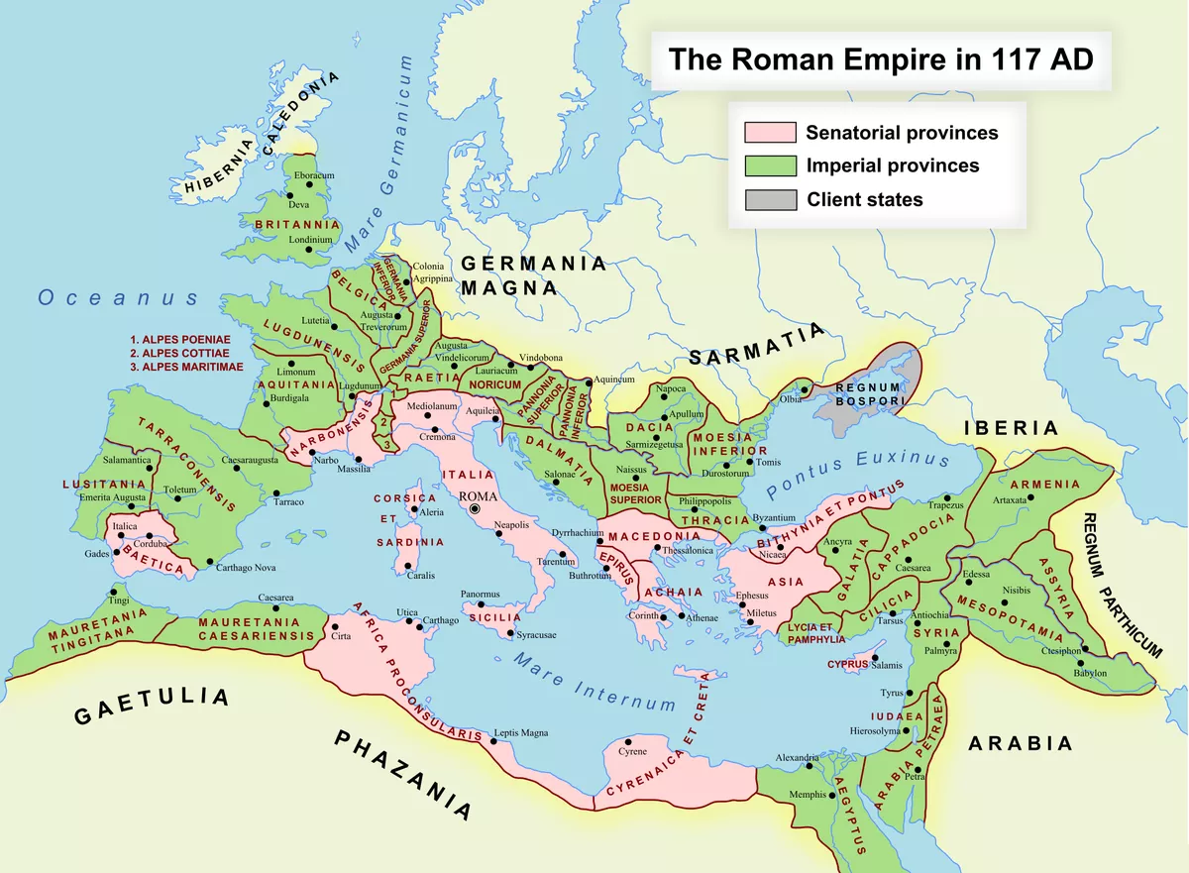
Římská říše

Slide 5
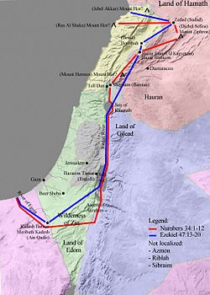
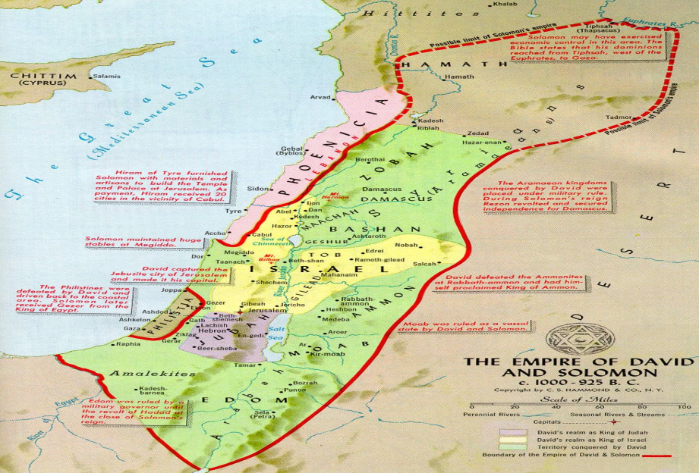
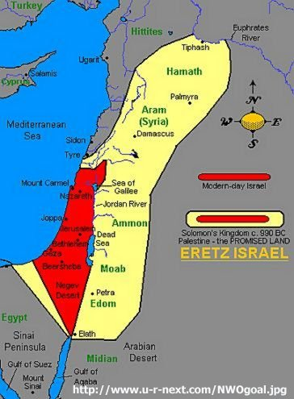
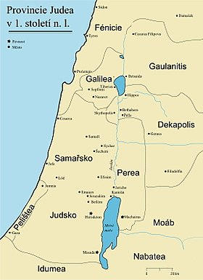
1. Země zaslíbená, 2. Davidovo království, rozdělená království Juda a Izrael, 3. římská provincie Judea, 4. stát Izrael
2.
1.
3.
4.

Slide 6
Básníci
Quintus Horatius Flaccus (65–8 př. nl.) - Satiry 1:4, 1:5, 1:9
Gaius Petronius Arbiter (z. 66 nl.)
Marcus Valerius Martialis (38-104 nl.) - Epigramy VII.35, VII.55, VII.82, XI.94.
Decimus Iunius Iuvenalis (60–140 nl.) - Satiry, III, VI a XIV.

Slide 7
Historici
Diodóros Sicilský (asi 90 – 30 př. nl), řecký historik
Strabón (asi 64 př. n. l. – 19 až 24 nl), řecký geograf, filozof a historik, který žil v Malé Asii
Pompeius Trogus (přelom 1. století př. n. l. a 1. století n. l.) z Gallie Narbonensis, děd získal římské občanství
Publius Cornelius Tacitus (asi 55 – 120), historik, právník a senátor
Gaius Suetonius Tranquillus (asi 69 –122), císařský úředník a životopisec
Cassius Dio (kolem 155 nebo 163/164 – po roce 229), historik a konzul

